Slide 1
Проект по патриотическому воспитанию старшая группа №7 «Что расскажет семейный альбом»
Составитель: Лепёшкина О.В. Сидоренко О.Л.
МКДОУ д/с № 193 г. Новосибирск

Slide 2
«Семейный альбом» – это модель создания «Генеалогического древа». В ходе выполнения проекта, воспитанники должны узнать о семейных традициях, создать генеалогическое древо, принять участие в фотоконкурсе «Семейный альбом». На современном этапе проблема взаимодействия ДОУ и семьи актуальна. Наиболее важным и основным аспектом является, вовлечение родителей в воспитательно-образовательный процесс.

Slide 3
Постановка проблемы:
На современном этапе проблема взаимодействия ДОУ и семьи актуальна. Наиболее важным и основным аспектом является, вовлечение родителей в воспитательно-образовательный процесс.

Slide 4
Актуальность проекта: Актуальность данного проекта обусловлена социальной значимостью духовно-нравственного развития личности ребенка, начиная с младшего возраста, когда его восприятие открыто к формированию духовно-нравственных ценностей. Особую актуальность данная задача приобретает в условиях внедрения ФГОС в системе дошкольного образования. Проект «Семейный альбом» ориентирует на взаимодействие с родителями: родители должны участвовать в его реализации, в создании условий для полноценного и своевременного развития ребенка, чтобы не упустить важнейший период в развитии его личности. Родители должны быть активными участниками образовательного процесса, участниками всех проектов, независимо от того, какая деятельность в них доминирует, а не просто сторонними наблюдателями.

Slide 5
Новизна проекта
заключается в выработке новых подходов по приобщению детей к семейным традициям, ценностям и взаимодействию с семьёй по духовно – нравственному воспитанию ребёнка. Совместная деятельность дошкольников, родителей и педагогов по изучению истории семьи и рода способствует формированию патриотизма, культурно - ценностных ориентаций, духовно - нравственному развитию.

Slide 6
Цель проекта:
Создание организационно – педагогических условий формирования у детей дошкольного возраста духовно-нравственного отношения и чувства сопричастности к родному дому, семье. Вызвать у детей положительные эмоции о семье.

Slide 7
Задачи проекта:
Обогатить знания детей о своей семье. Дать представление о понятиях: “род”, “родители”, “родословная”, “семья”, “родные”, “близкие”.
Расширять кругозор и обогащать словарный запас детей терминами родственных отношений, развивать связную речь.
Способствовать активному вовлечению родителей в совместную деятельность с ребенком в условиях семьи и детского сада. Обогащать детско-родительские отношения опытом совместной творческой деятельности.

Slide 8
Информационная карта проекта:
Продолжительность проекта: | долгосрочный.
Срок реализации проекта: | с 5 февраля 2018 по 31 мая2019 года.
Участники проекта: | дети старшего дошкольного возраста, воспитатели старшей группы, родители детей.
Возраст участников проекта: | 5 – 6 лет.

Slide 9
Ожидаемые результаты:
Уважение и почитание людей старшего поколения;
Установление контакта со старшими членами семьи, укрепление семейных традиций, духовное общение детей с пожилыми людьми;
Более тесное сотрудничество детского сада, ребенка и его семьи.

Slide 10
План реализации проекта:
Беседа «Авторитет любви»;
Чтение художественной литературы: Андерсен Х. К. Снежная королева;
Смотр «Фотографий из семейного альбома»;
Изготовление открыток к празднику для пап;
Сюжетно-ролевые игры «Семья», «Магазин», «Больница»;
Праздник, посвящённый «Дню защитника отечества»;
Беседа: «Семейные традиции», рассматривание фотографий;
Беседа на тему «Наш детский сад»;
Изготовление открыток к празднику для мам;
Подбор фотографий для семейного группового альбома «Вместе – дружная семья». Составление детьми рассказов о своих друзьях.
Праздник «Гости из разных стран поздравляют бабушек и мам» .
Составление генеалогического древа.

Slide 11
Результат проекта:
За сравнительно короткое время реализации проекта уровень сформированного положительного образа семьи у детей значительно повысился. Расширились представления детей о своих родителях (где и кем работают, любимые их занятия и увлечения и т. д., о членах семьи, традициях, о жизни бабушек и дедушек (где живут, кем приходятся и т. д.)
Это можно увидеть по результатам совместной деятельности педагогов детей и родителей.
В ходе проекта были выявлены знания детей о некоторых культурных традициях своей семьи, любимых занятиях членов семьи понимание того, как проявляются в семье забота, любовь и уважение друг к другу. Процесс совместной деятельности поспособствовал укреплению доверительных детско-родительских отношений.

Slide 12
Особенность этого проекта, в том, что вместе с семьей мы не только стали активно трудиться и отдыхать в одной команде «Воспитатели – дети – родители», где родители превратились из наблюдателей в активных участников жизни детей в детском саду. Так, постепенно и появляется главный результат социального партнерства - не отдавать ребенка на хранение и воспитание, а действовать сообща, вместе с педагогами детского сада для всестороннего развития личности ребенка.

Slide 13
Лысенко Нелли

Slide 14
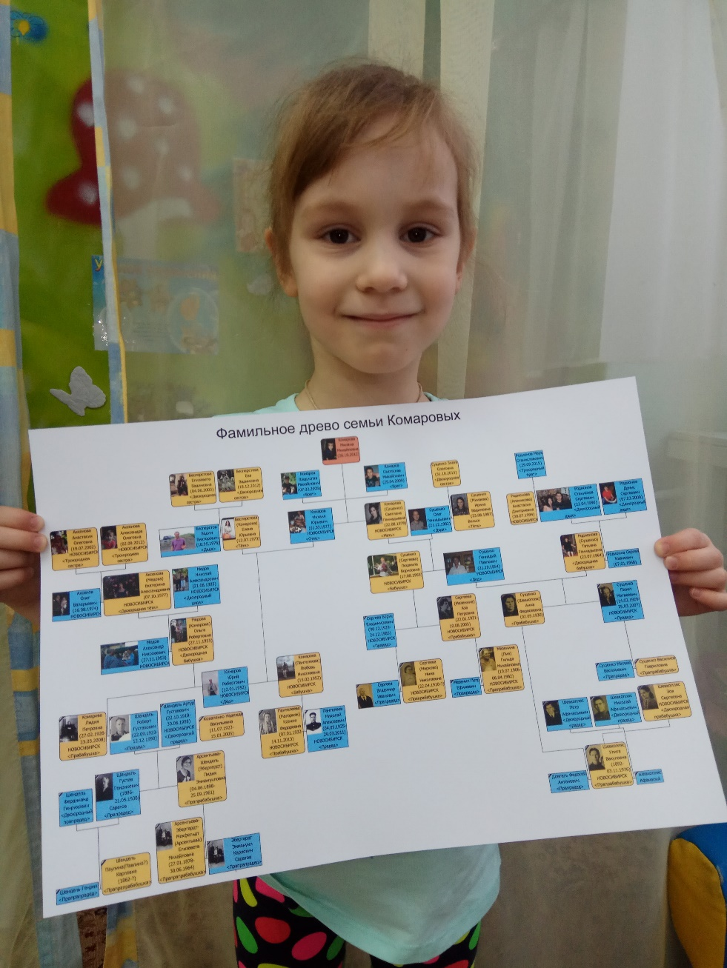
Фамильное древо Миланы Комаровой

Slide 15
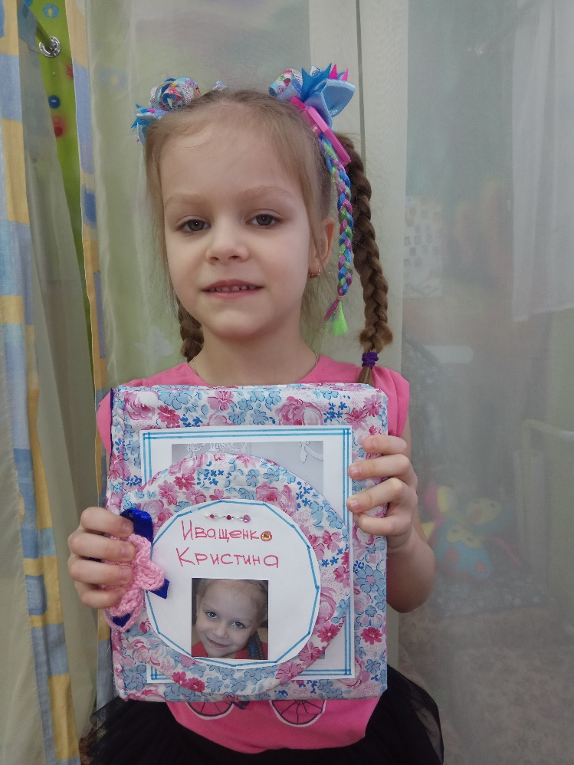
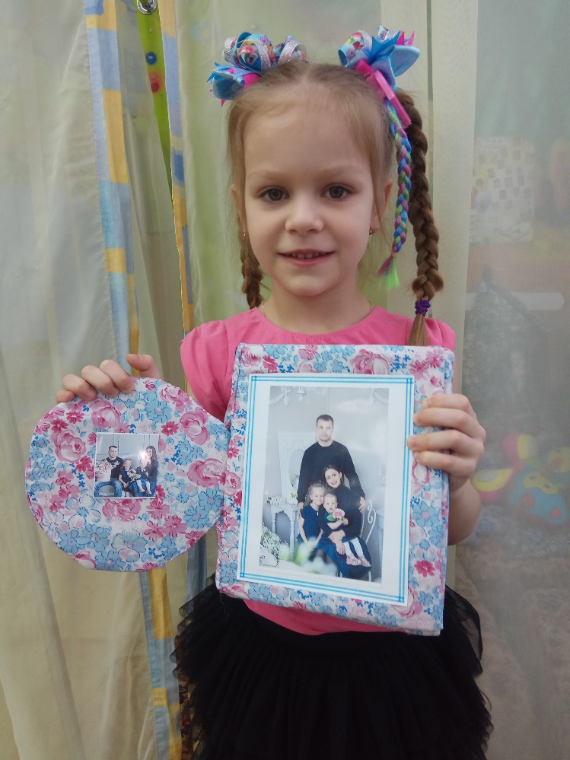
Семейный альбом Кристины Иващенко

Slide 16
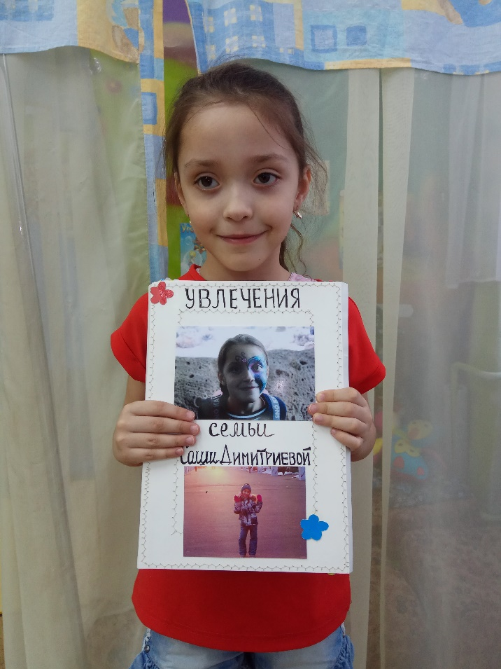
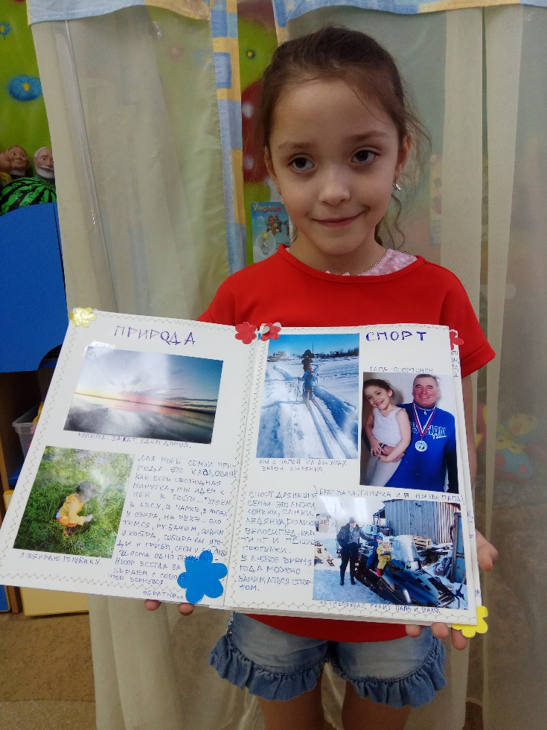
Семейный альбом увлечений
Саши Димитриевой

Slide 17
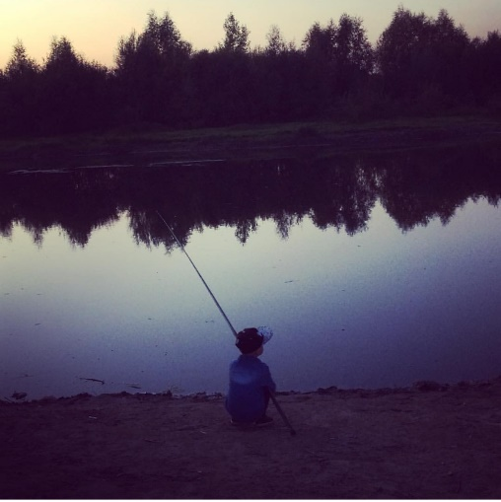
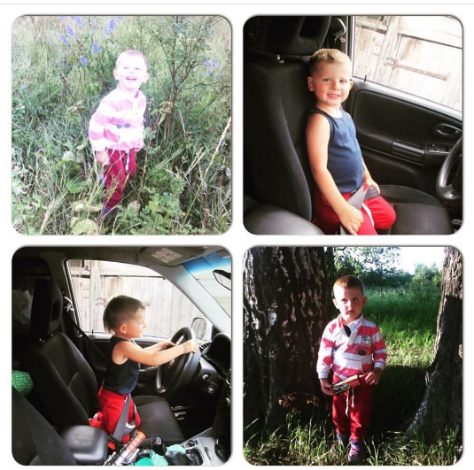
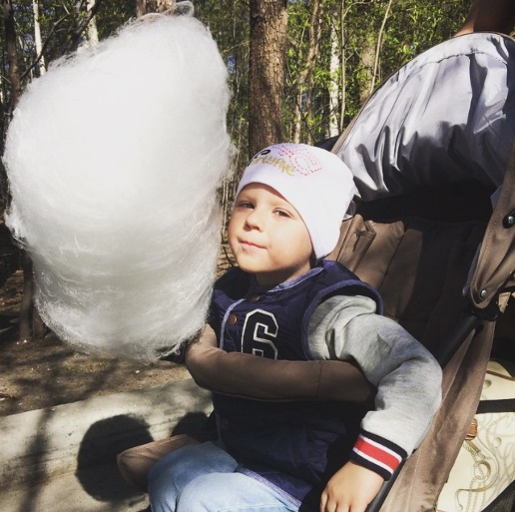
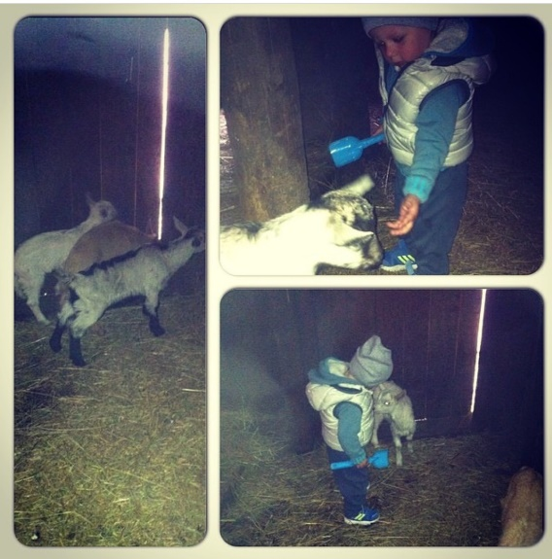
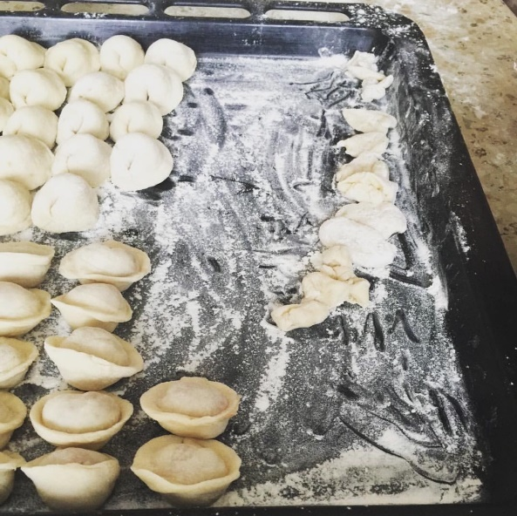
Семейные традиции семьи Данила Кривошеева
1. Рыбалка с папой или дедом - святое.
2. Каждое лето в гостях у брата на Алтае.
3. На майские праздники всегда в зоопарке.
4. Семейная лепка пельменей - традиция из поколения в поколение)

Slide 18
Результат проекта:
За сравнительно короткое время реализации проекта уровень сформированного положительного образа семьи у детей значительно повысился. Расширились представления детей о своих родителях (где и кем работают, любимые их занятия и увлечения и т. д., о членах семьи, традициях, о жизни бабушек и дедушек (где живут, кем приходятся и т. д.)
В ходе проекта были выявлены знания детей о некоторых культурных традициях своей семьи, любимых занятиях членов семьи понимание того, как проявляются в семье забота, любовь и уважение друг к другу. Процесс совместной деятельности поспособствовал укреплению доверительных детско-родительских отношений.

Slide 19
Особенность этого проекта, в том, что вместе с семьей мы не только стали активно трудиться и отдыхать в одной команде «Воспитатели – дети – родители», где родители превратились из наблюдателей в активных участников жизни детей в детском саду. Так, постепенно и появляется главный результат социального партнерства - не отдавать ребенка на хранение и воспитание, а действовать сообща, вместе с педагогами детского сада для всестороннего развития личности ребенка

Slide 20
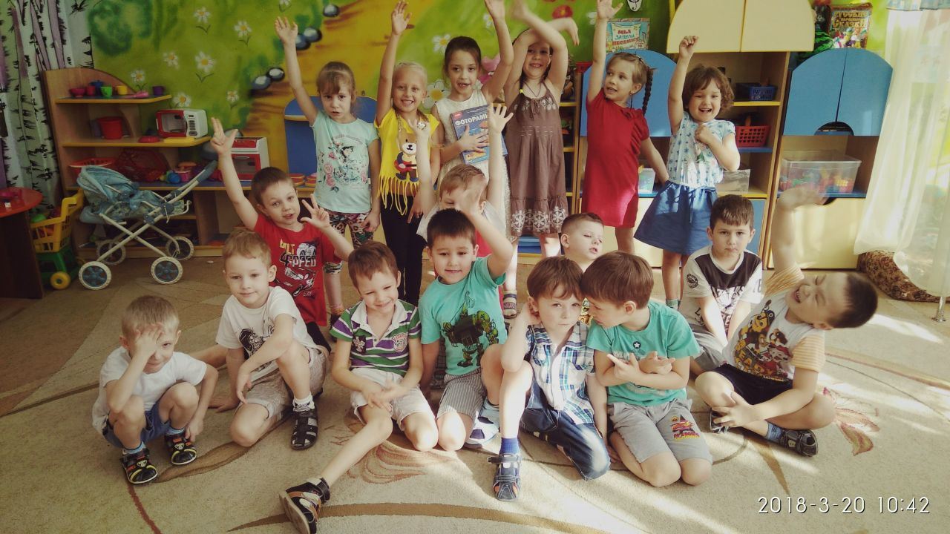
Спасибо за внимание!

